Slide 1
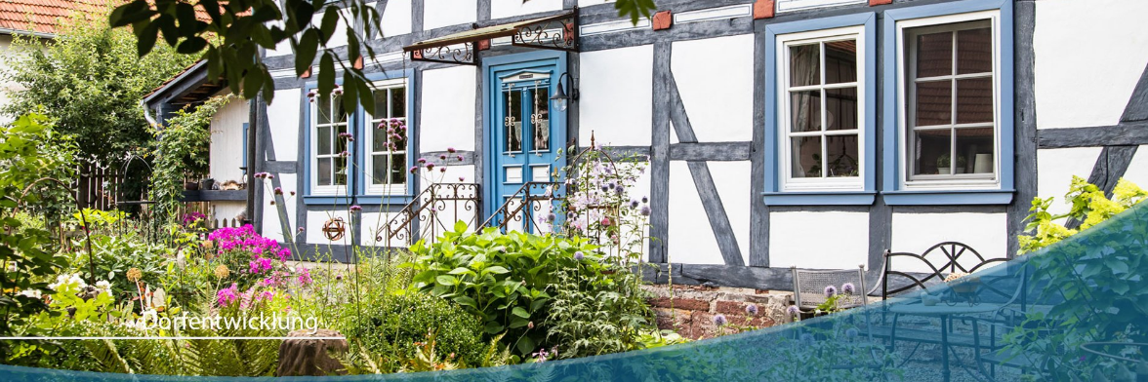
Infoveranstaltung am 16.01.2026 Private Fördermöglichkeiten im Rahmen der Dorfentwicklung

Slide 2
Ziele der Dorfentwicklung
Innenentwicklung stärken
Ortskerne funktional und gestalterisch gestalten bzw. entwickeln
Baukultur erhalten und weiterentwickeln
Grundversorgung und Daseinsvorsorge erhalten und entwickeln
Wohn- und Lebensqualität verbessern
Bürgerschaftliche Engagement unterstützen

Slide 3
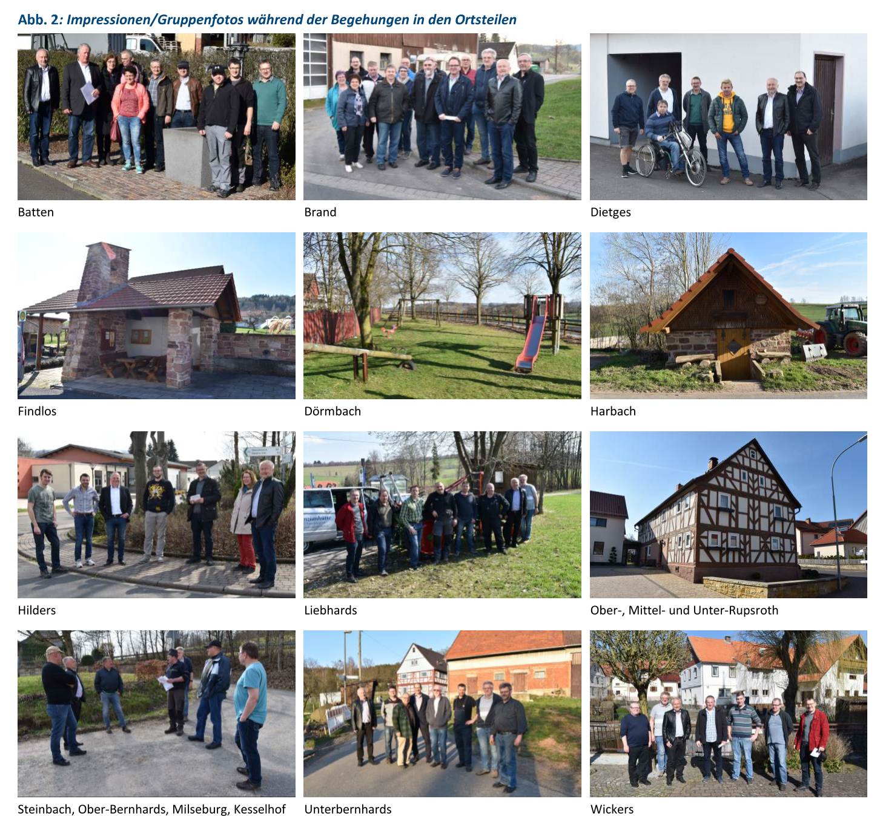
Gemeinde Hilders 2018-2026 Erstellung des IKEKs

Slide 4
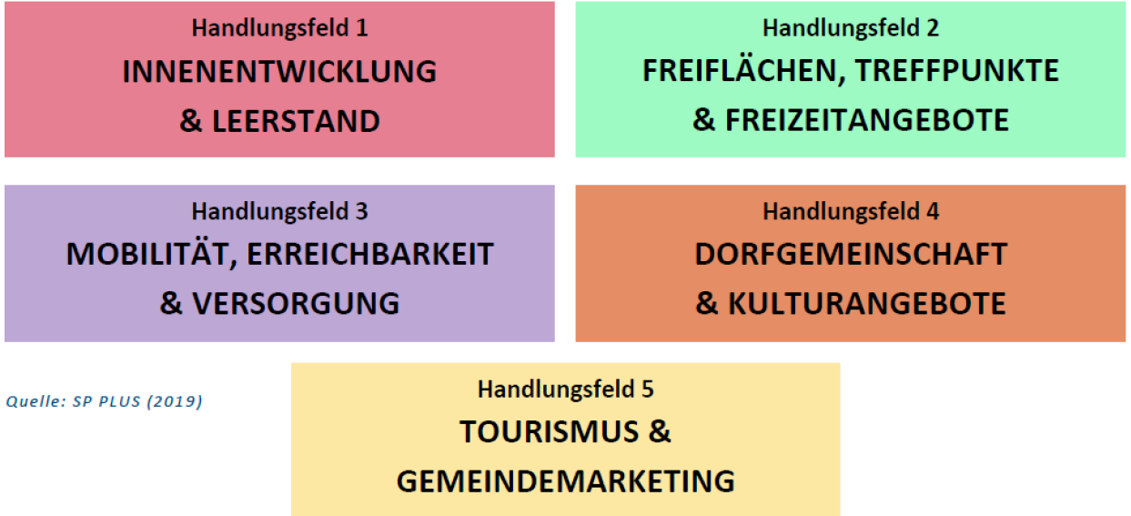
Gemeinde Hilders 2018-2026 Erstellung des IKEKs

Slide 5
Fördermaßnahmen für private Antragsteller
Instandsetzungs- und Sanierungsmaßnahmen
Umbaumaßnahmen infolge von Umnutzung, z. B. von ehemals landwirtschaftlich genutzten Gebäuden
Bepflanzung und Gestaltung von Freiflächen
Städtebaulich verträglicher Rückbau
Daseinsvorsorge und Grundversorgung
Dörflicher Charakter und kulturgeschichtliches Erbe
Planungen und Dienstleistungen

Slide 6
Beispiele
Erneuerung der Dacheindeckung, der Dachentwässerung, der Dachaufbauten und – wenn erforderlich – der Dachkonstruktion
Die Instandsetzung, Trockenlegung und Sanierung des Mauerwerks, einschließlich Neuverfugung
Die Erneuerung von Fenstern, Türen und Toren, Giebelverbrettungen und sonstigen Holzbauteilen
Die Befestigung der Hofzufahrt und der Hoffläche
Die Neugestaltung und Grundstücksbepflanzung
Die Gestaltungsgrundsätze gem. der Broschüre „Grundsätze des regionaltypischen Bauens in der Dorf- und Regionalentwicklung“ sind zu beachten.

Slide 7
Fördergrundsätze für private Antragsteller
Maximale Zuwendungen pro Objekt für private Antragsteller:
Massivbau: max. 45.000 €
Kulturdenkmal: max. 60.000 €
Freifläche: max. 45.000 €
Umbau von Wirtschaftsgebäuden bis zu drei Wohneinheiten: max. 200.000 €
Die Förderung wird objektbezogen durchgeführt, d. h. pro Objekt muss ein
eigener Antrag gestellt werden (Objekte können sein: Wohnhaus,
Scheune, Nebengebäude, Freifläche).
Die Förderung für Umbau- und Sanierungsmaßnahmen beträgt 35 %. Die Zuwendung wird anhand der Nettokosten ermittelt, d. h. Nettokosten x 35 %. Für alle anderen Fördermaßnahmen beträgt der Fördersatz zwischen 50 bis 65 %.
Zuwendungsfähig sind die Kostengruppen 300, 400, 500 und 700 der DIN276.

Slide 8
Fördergrundsätze für private Antragsteller
Kostenloses Beratungsgespräch durch die städtebauliche Beratung (MN Bauplanung Schlereth)
Unterlagen für die Antragstellung:
Kurze Projektbeschreibung (IST-Zustand, SOLL-Zustand, Pläne oder Skizzen)
Bankbestätigung
Finanzierungsnachweis
Eigentumsnachweis
Kostenschätzung nach DIN276 durch einen Architekten bzw. Bauingenieur oder zwei Vergleichsangebote pro Gewerk
Baugenehmigung bzw. denkmalschutzrechtliche Genehmigung (falls notwendig)
Die Antragstellung erfolgt digital über das lawileportal-hessen.de
Nächstmöglicher Meldetermin für bewilligungsreife Förderanträge an die WI-Bank: 01.04.2026

Slide 9
Fördergrundsätze für private Antragsteller
Erhalt eines schriftlichen Bewilligungsbescheides durch die Fachbehörde
Erst nach Zugang des Bewilligungsbescheides darf mit Maßnahme begonnen werden
Ein vorzeitiger Beginn ohne Genehmigung schließt die Förderung des Vorhabens aus
Vergabevorschriften für Privatpersonen sind zu beachten

Slide 10
Fördergrundsätze für private Antragsteller
Bei Antragstellung und Schlussabrechnung einer Maßnahme müssen
mindestens 10.000 € Nettokosten erreicht werden (Bagatellgrenze)
Bei Eigenleistungen werden nur die Materialkosten bezuschusst.
Die Abrechnung erfolgt auf Antrag mit Vorlage bezahlter Rechnungen und
entsprechender Zahlungsnachweise (Abschlagszahlungen sind möglich).
12 Jahre Zweckbindungsfrist bei baulichen Maßnahmen.

Slide 11
Wo wird gefördert?
Gefördert wird in den abgegrenzten Fördergebieten im Ortskern.
Die Förderung umfasst Siedlungsbereiche, die bis 1950 entstanden sind und
in denen die historische Bausubstanz noch nachweisbar ist.
Einzel-Kulturdenkmäler, die außerhalb des Fördergebiets liegen, sind
ebenfalls förderfähig.

Slide 12
Ansprechpartner/innen
Bei Fragen können Sie sich gerne telefonisch oder per E-Mail melden:
MNIBauplanung
Michael Schlereth 06682 9170200
info@mn-bauplanung.de
Landkreis Fulda
Fachdienst Regionalentwicklung
Beata Schmäling 0661 6006-7961
beata.schmaeling@landkreis-fulda.de
Sophia Hartmann 0661 6006-7966
sophia.hartmann@landkreis-fulda.de

